Slide 1

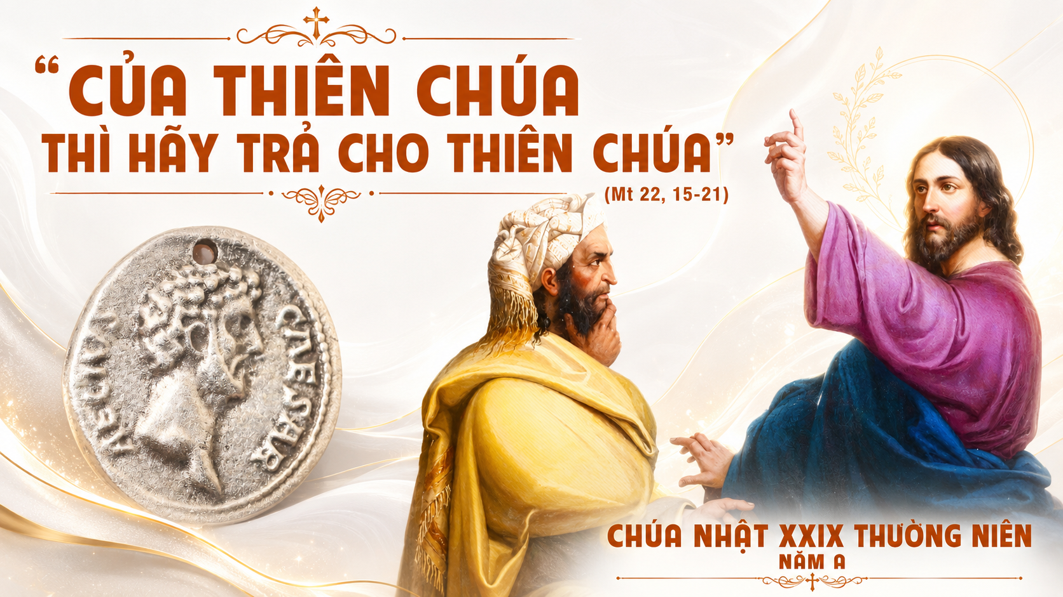

Slide 2
Ca Nhập Lễ
CA LÊN ĐI 10
Lm. Kim Long

Slide 3
Tk1: Từ miền thiên cung, ca lên đi, trần đời hiệp chung, ca lên đi. Non xanh chập chùng, sóng nước mông, lung khắp cõi không trung, hãy hát vang mọi nơi.

Slide 4
Đk: Cùng ngàn sinh linh, ca lên đi, hòa thành muôn kinh, ca lên đi. Câu thơ đẹp tình khúc hát tôn vinh tiến Chúa quang minh, Đấng mến thương muôn đời.

Slide 5
Tk2: Từ trời hừng đông, ca lên đi, ngàn vạn kỳ công, ca lên đi. Hoa tươi ruộng đồng, nắng thắm non sông, sóng lúa mênh mông, hãy hát vang mọi nơi.

Slide 6
Đk: Cùng ngàn sinh linh, ca lên đi, hòa thành muôn kinh, ca lên đi. Câu thơ đẹp tình khúc hát tôn vinh tiến Chúa quang minh, Đấng mến thương muôn đời.

Slide 7
Tk3: Vòm trời cao xanh, ca lên đi, nguyệt cầu long lanh, ca lên đi. Sương gieo đầu cành, liễu rũ mong manh, gió mát đêm thanh, hãy hát vang mọi nơi.

Slide 8
Đk: Cùng ngàn sinh linh, ca lên đi, hòa thành muôn kinh, ca lên đi. Câu thơ đẹp tình khúc hát tôn vinh tiến Chúa quang minh, Đấng mến thương muôn đời.

Slide 10
KINH VINH DANH
Ca Lên Đi 2

Slide 11
Chủ tế: Vinh danh Thiên Chúa trên các tầng trời.
Cộng đoàn: Và bình an dưới thế, bình an dưới thế cho người thiện tâm.

Slide 12
Chúng con ca ngợi Chúa.
Chúng con chúc tụng Chúa.
Chúng con thờ lạy Chúa.
Chúng con tôn vinh Chúa.

Slide 13
Chúng con cảm tạ Chúa vì vinh quang cao cả Chúa.
Lạy Chúa là Thiên Chúa, là Vua trên trời, là Chúa Cha toàn năng.

Slide 14
Lạy Con Một Thiên Chúa Chúa Giê-su Ki-tô.
Lạy Chúa là Thiên Chúa, là Chiên Thiên Chúa, là Con Đức Chúa Cha.

Slide 15
Chúa xoá tội trần gian, xin thương, xin thương, xin thương xót chúng con.
Chúa xoá tội trần gian, xin nhận lời chúng con cầu khẩn.

Slide 16
Chúa ngự bên hữu Đức Chúa Cha, xin thương, xin thương, xin thương xót chúng con.

Slide 17
Vì lạy Chúa Giê-su Ki-tô, chỉ có Chúa là Đấng Thánh, chỉ có Chúa là Chúa, chỉ có Chúa là Đấng Tối Cao, cùng Đức Chúa Thánh Thần trong vinh quang Đức Chúa Cha. A-men. A-men.

Slide 18
KINH VINH DANH

Slide 19
Chủ tế: Vinh danh Thiên Chúa trên các tầng trời.
A+B: Và bình an dưới thế cho người thiện tâm.

Slide 20
A: Chúng con ca ngợi Chúa.
B: Chúng con chúc tụng Chúa.
A: Chúng con thờ lạy Chúa.
B: Chúng con tôn vinh Chúa.

Slide 21
A: Chúng con cảm tạ Chúa vì vinh quang cao cả Chúa.
B: Lạy Chúa là Thiên Chúa, là Vua trên trời, là Chúa Cha toàn năng.

Slide 22
A: Lạy con một Thiên Chúa, Chúa Giêsu Kitô.
B: Lạy Chúa là Thiên Chúa, là Chiên Thiên Chúa là Con Đức Chúa Cha.

Slide 23
A: Chúa xóa tội trần gian, xin thương xót chúng con.
B: Chúa xóa tội trần gian, xin nhậm lời chúng con cầu khẩn.

Slide 24
A: Chúa ngự bên hữu Đức Chúa Cha, xin thương xót chúng con.
B: Vì lạy Chúa Giêsu Kitô, chỉ có Chúa là Đấng Thánh.

Slide 25
Chỉ có Chúa là Chúa, chỉ có Chúa là đấng tối cao.
A+B: Cùng Đức Chúa Thánh Thần trong vinh quang Đức Chúa Cha.
Amen.

Slide 27
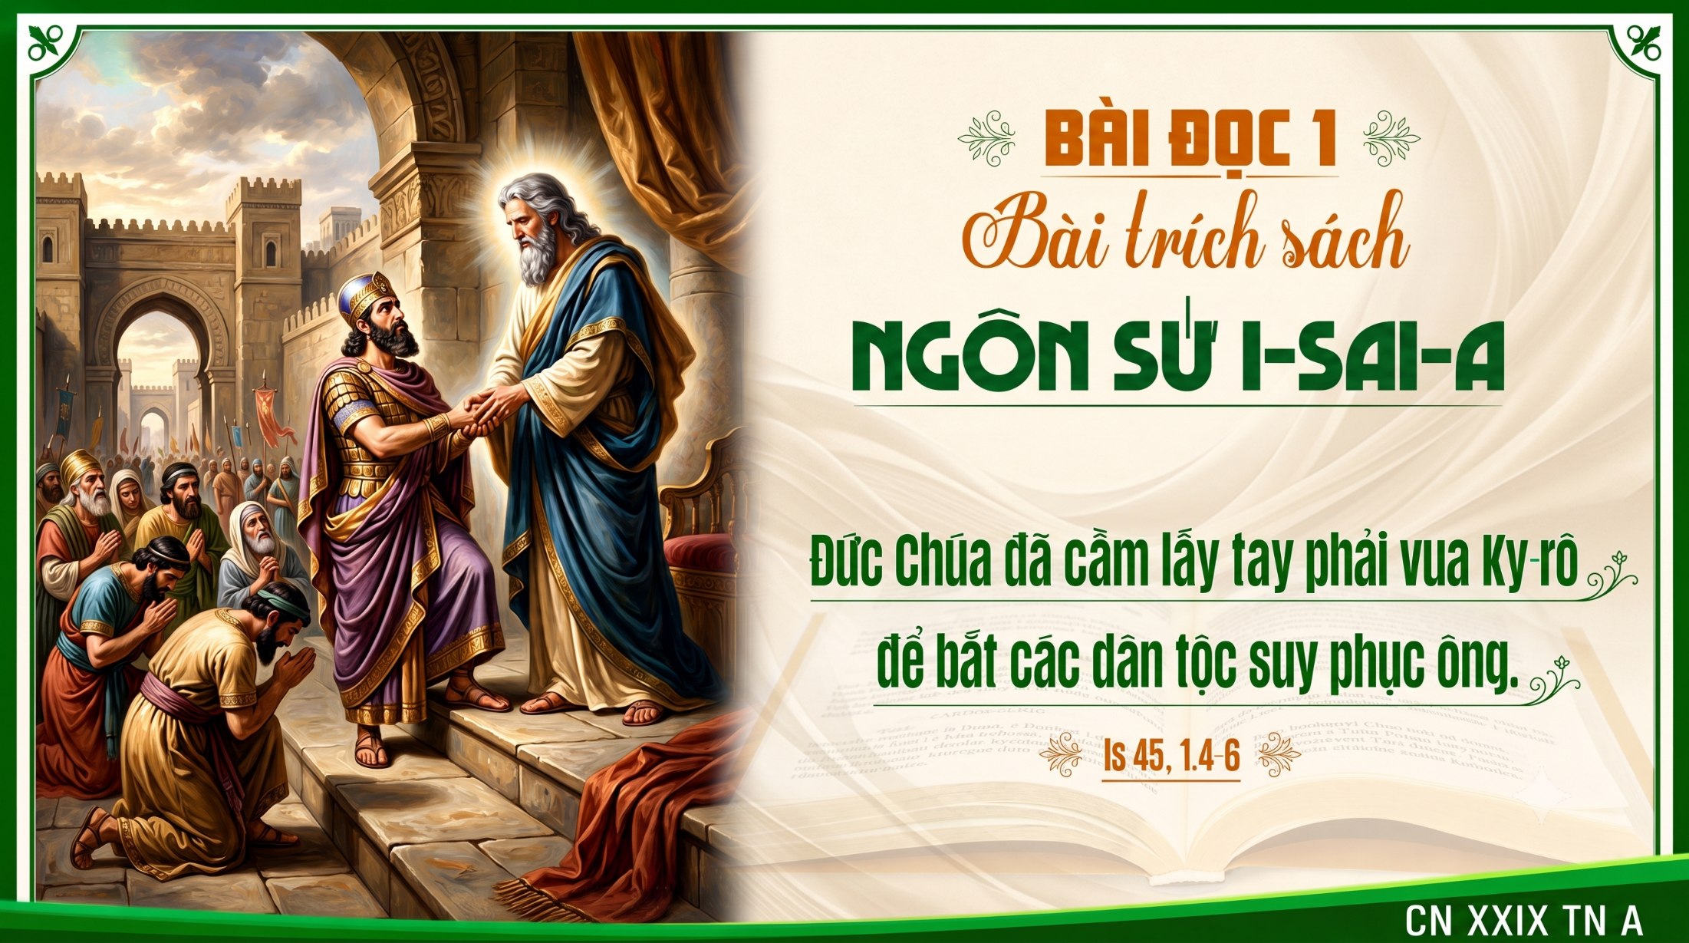

Slide 28
Đáp Ca
Chúa Nhật XXIX
Thường Niên Năm a
Thánh Vịnh 95 Thái Nguyên
04 Câu

Slide 29
Đk: Hãy dâng lên Thiên Chúa huy hoàng. Kính tặng Ngài quyền thế với vinh quang. Chúc tụng Ngài Thiên Chúa Đấng cao quang.

Slide 30
Tk1: Hát lên mừng Chúa cả bài ca. Bài ca mới hát lên cả địa cầu. Truyền vinh quang của Chúa giữa chư dân, và kỳ công của Chúa khắp nhân trần.

Slide 31
Đk: Hãy dâng lên Thiên Chúa huy hoàng. Kính tặng Ngài quyền thế với vinh quang. Chúc tụng Ngài Thiên Chúa Đấng cao quang.

Slide 32
Tk2: Chúa cao trọng đáng triệu lời ca. Ngài hùng vĩ lớn lao ôi vô cùng. Mọi vua quan dưới thế chỉ hư vô, còn Ngài đây Thiên Chúa Đấng tác tạo.

Slide 33
Đk: Hãy dâng lên Thiên Chúa huy hoàng. Kính tặng Ngài quyền thế với vinh quang. Chúc tụng Ngài Thiên Chúa Đấng cao quang.

Slide 34
Tk3: Hãy dâng về Chúa cả quyền năng. Ngàn vinh quang xứng với uy danh Ngài. Hãy dâng lên lễ tế kính Vua ta, vào hành lang nhà Chúa, Chúa muôn loài.

Slide 35
Đk: Hãy dâng lên Thiên Chúa huy hoàng. Kính tặng Ngài quyền thế với vinh quang. Chúc tụng Ngài Thiên Chúa Đấng cao quang.

Slide 36
Tk4: Khắp địa cầu kính sợ mình Chúa. Hãy công bố giữa chư dân hay rằng: Kìa chính Chúa đã đến viếng thăm dân, Ngài thi ân theo đức, đức công bình.

Slide 37
Đk: Hãy dâng lên Thiên Chúa huy hoàng. Kính tặng Ngài quyền thế với vinh quang. Chúc tụng Ngài Thiên Chúa Đấng cao quang.

Slide 38
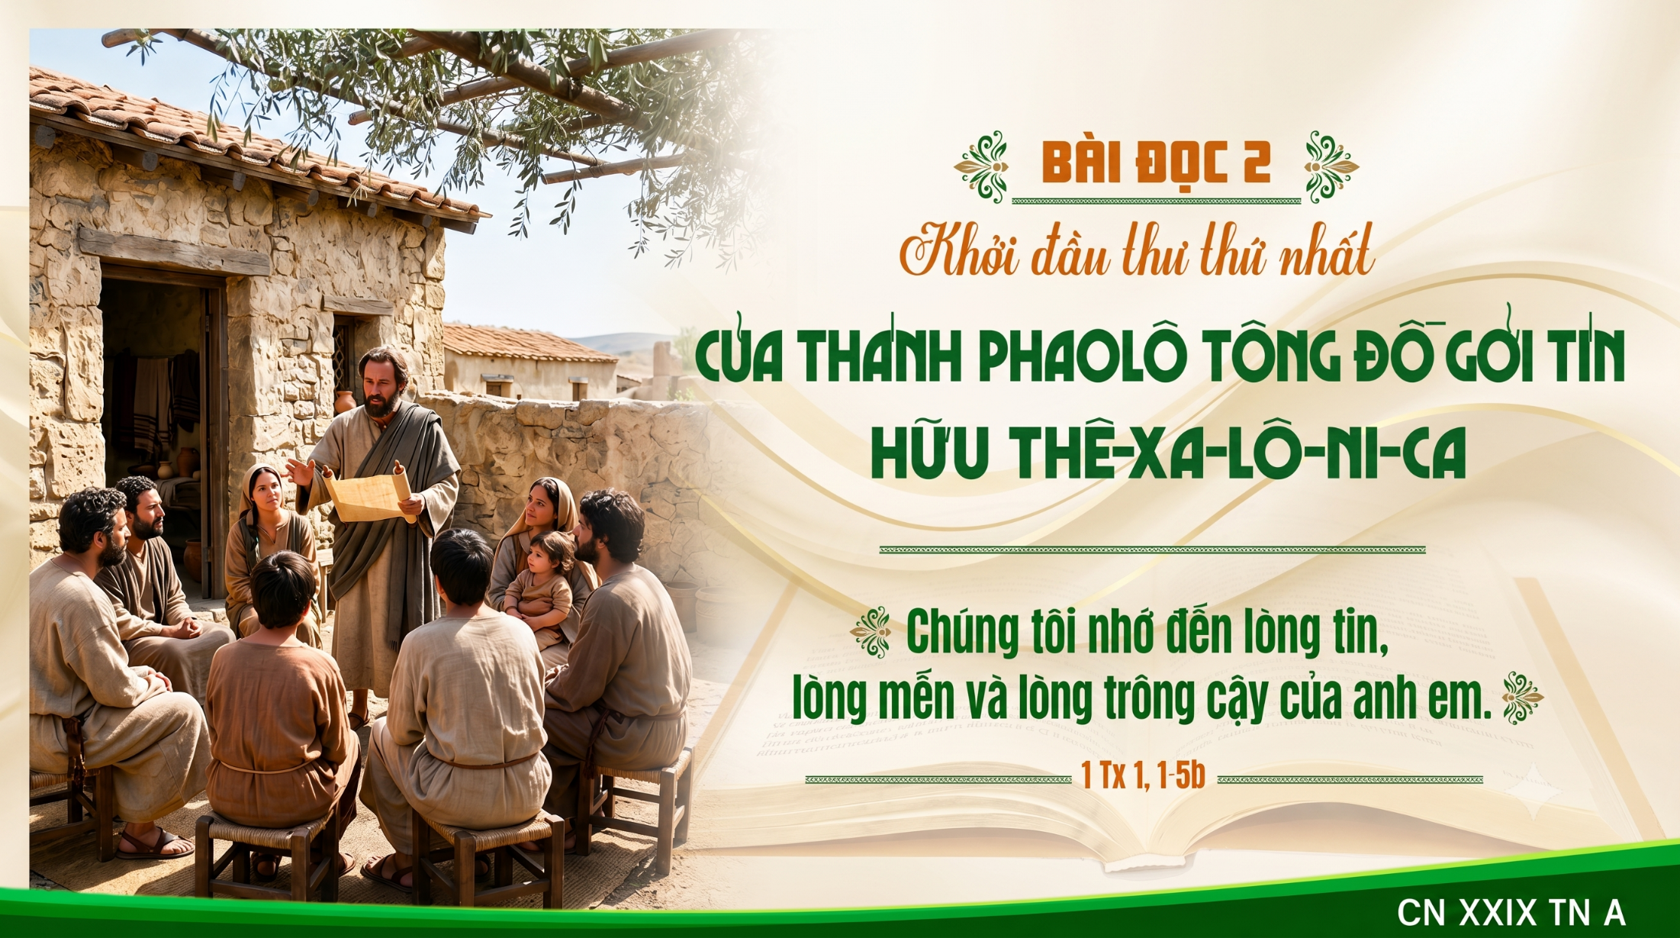

Slide 39
Chúa phán: "Con chiên Ta thì nghe tiếng Ta,
Ta biết chúng và chúng theo bước của Ta".
Alleluia-alleluia:
Alleluia.

Slide 40
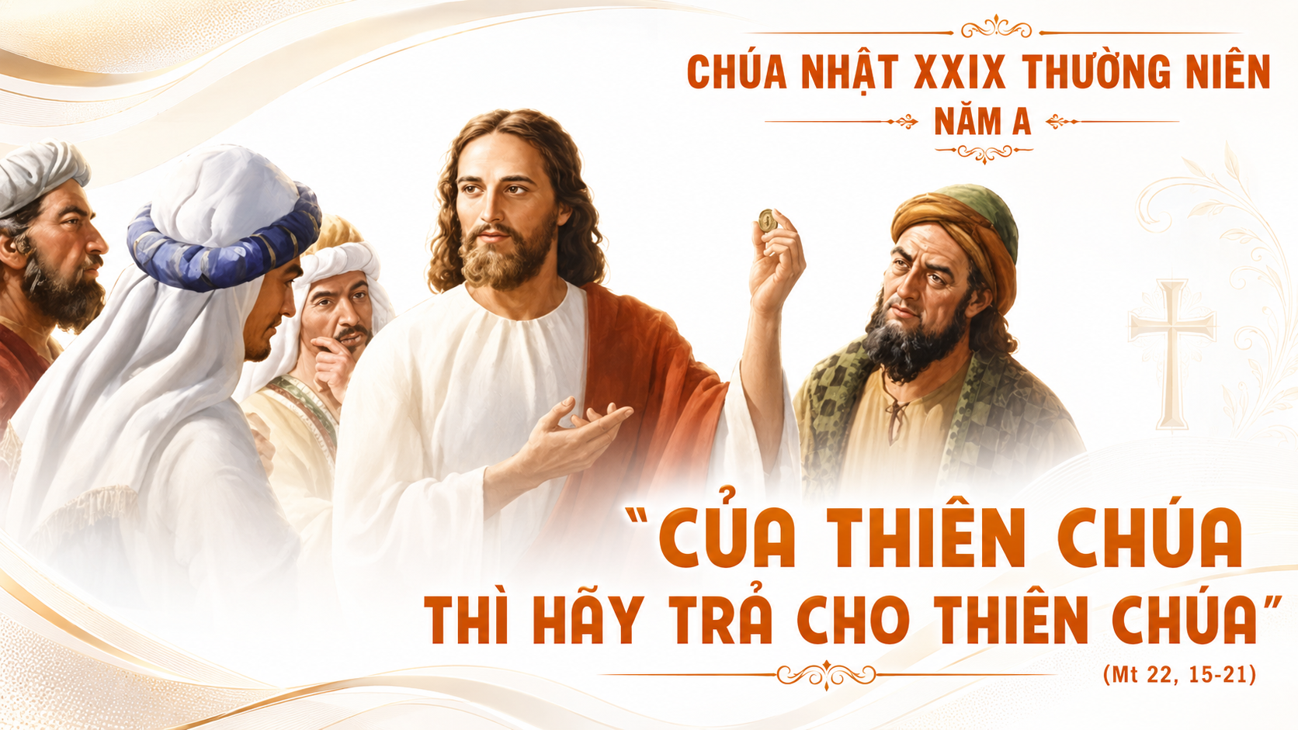

Slide 41
KINH TIN KÍNH

Slide 42
Tôi tin kính một Thiên Chúa là Cha toàn năng, Đấng tạo thành trời đất, muôn vật hữu hình và vô hình.

Slide 43
Tôi tin kính một Chúa Giêsu Kitô, Con Một Thiên Chúa, Sinh bởi Đức Chúa Cha từ trước muôn đời.

Slide 44
Người là Thiên Chúa bởi Thiên Chúa, Ánh Sáng bởi Ánh Sáng, Thiên Chúa thật bởi Thiên Chúa thật,

Slide 45
được sinh ra mà không phải được tạo thành, đồng bản thể với Đức Chúa Cha: nhờ Người mà muôn vật được tạo thành.

Slide 46
Vì loài người chúng ta và để cứu độ chúng ta, Người đã từ trời xuống thế.

Slide 47
Bởi phép Đức Chúa Thánh Thần, Người đã nhập thể trong lòng Trinh Nữ Maria, và đã làm người.

Slide 48
Người chịu đóng đinh vào thập giá vì chúng ta, thời quan Phongxiô Philatô; Người chịu khổ hình và mai táng, ngày thứ ba Người sống lại như lời Thánh Kinh.

Slide 49
Người lên trời, ngự bên hữu Đức Chúa Cha, và Người sẽ lại đến trong vinh quang để phán xét kẻ sống và kẻ chết, Nước Người sẽ không bao giờ cùng.

Slide 50
Tôi tin kính Đức Chúa Thánh Thần là Thiên Chúa và là Đấng ban sự sống, Người bởi Đức Chúa Cha và Đức Chúa Con mà ra,

Slide 51
Người được phụng thờ và tôn vinh cùng với Đức Chúa Cha và Đức Chúa Con: Người đã dùng các tiên tri mà phán dạy.

Slide 52
Tôi tin Hội Thánh duy nhất thánh thiện công giáo và tông truyền.

Slide 53
Tôi tuyên xưng có một Phép Rửa để tha tội. Tôi trông đợi kẻ chết sống lại và sự sống đời sau. Amen.

Slide 54

Lời Nguyện Tín Hữu

Slide 55
Ca Dâng Lễ
DÂNG CHÚA ĐẤT TRỜI
Ân Đức

Slide 56
Tk1: Tựa làn trầm hương như trầm hương bay lên trước toà. Nồng nàn bài ca xinh đẹp muôn là muôn sắc hoa. Hiệp lời tôn vinh Chúa trời đất, lòng thành hát dâng câu tạ ơn. Tình Cha thiết tha chan hoà trải khắp gần xa.

Slide 57
Tk2: Này là tấm bánh do từng muôn hạt lúa kết thành. Này là rượu nho do từ bao chùm nho ép nên. Hiệp dâng lên Chúa Chúa trời đất, để thành bánh thiêng nuôi đoàn con. Để thành Máu Con Chúa Trời nguồn ơn cứu độ.

Slide 58
Đk: Xin chúc tụng Chúa Chúa Cả đất trời, từ giờ đây đến muôn muôn đời. Chúc tụng Thiên Chúa từ nhân, Chúa là quyền năng cực thánh. Là Đấng đáng chúc tụng mọi lúc mọi nơi.

Slide 59
Tk3: Này cuộc đời con hương nguyện cầu bay lên sớm chiều. Nguyện thành ngọn nến dẫu tàn hao lòng luôn mến yêu. Phục vụ cho Chúa trong niềm vui, nhiệt thành hiến thân không hề ngơi. Dầu là nắng mưa vui buồn một cõi trần gian.

Slide 60
Tk4: Này là hoa trái cuộc đời này nhờ ai vun trồng. Này là công khó bao người đêm ngày luôn ước mong. Đời con dâng Chúa trong tình yêu, để thành lễ dâng lễ toàn thiêu. Đời con sẽ nên khúc nhạc tình ca diễm kiều.

Slide 61
Đk: Xin chúc tụng Chúa Chúa Cả đất trời, từ giờ đây đến muôn muôn đời. Chúc tụng Thiên Chúa từ nhân, Chúa là quyền năng cực thánh. Là Đấng đáng chúc tụng mọi lúc mọi nơi.

Slide 64
Ca Nguyện Hiệp Lễ
TRẢ VỀ THIÊN CHÚA
Thái Nguyên

Slide 65
Đk: Hãy trả lại cho Thiên Chúa những gì là của Ngài. Hãy trả lại cho đời những gì là của đời.Của đời tạm bợ chóng qua, còn con đây thuộc về Chúa luôn.

Slide 66
Tk1: Có gì là ngoài Chúa đâu,có gì là không của Ngài. Tất cả là thụ tạo thôi, khắc ghi Tên Ngài khắp nơi. Toàn bộ con người đều mang dấu ấn của Thiên Chúa, khắc sâu hình ảnh Ngài, nên phải dâng lại, dâng tất cả về cho Thiên Chúa.

Slide 67
Đk: Hãy trả lại cho Thiên Chúa những gì là của Ngài. Hãy trả lại cho đời những gì là của đời.Của đời tạm bợ chóng qua, còn con đây thuộc về Chúa luôn.

Slide 68
Tk2: Tất cả rồi đây sẽ qua, chỉ còn lại ta với Ngài. Vũ trụ vạn vật đổi mới, để dâng lên tòa Chúa Cha. Đừng tìm cho mình thần tượng dưới đất mau hư mất, nhưng tìm nơi mình bóng hình của Chúa khắc ghi, luôn sẽ tồn tại trong Chân Lý.

Slide 69
Đk: Hãy trả lại cho Thiên Chúa những gì là của Ngài. Hãy trả lại cho đời những gì là của đời.Của đời tạm bợ chóng qua, còn con đây thuộc về Chúa luôn.

Slide 70
Tk3: Tất cả đều được Chúa thương, chẳng người nào xa cách Ngài. Tất cả đều luôn khao khát, khát khao kiếm tìm Chúa thôi. Cho con hãnh diện vì mang danh Chúa và hình ảnh Chúa, sống trong tâm tình của Ngài, để hết những aiđang khắc khoải tìm về với Chúa.

Slide 71
Đk: Hãy trả lại cho Thiên Chúa những gì là của Ngài. Hãy trả lại cho đời những gì là của đời.Của đời tạm bợ chóng qua, còn con đây thuộc về Chúa luôn.

Slide 73
Ca Kết Lễ
MẸ ĐẦY ƠN PHÚC
Lm. Thành Tâm

Slide 74
Đk: Hỡi Mẹ đầy ơn phúc đời đời diễm phúc Chúa ở cùng Mẹ. Hỡi Mẹ đầy ơn phúc là người diễm phúc đã sinh Con Chúa Trời.

Slide 75
***: Hỡi Mẹ đầy ơn phúc Mẹ hằng cứu giúp xin cứu giúp con. Trên đường đời con đi gặp nhiều gian nguy Mẹ chớ quên con.

Slide 76
Tk1: Mẹ được ơn trinh thai đẹp xinh nào ai sánh bằng. Là vầng trăng đêm thu trong sáng chiếu soi dương trần.

Slide 77
***: Là mùa xuân muôn hoa tươi thắm tỏa lan muôn phương. Là tình thương bao la dung thứ những khi lỗi lầm.

Slide 78
Đk: Hỡi Mẹ đầy ơn phúc đời đời diễm phúc Chúa ở cùng Mẹ. Hỡi Mẹ đầy ơn phúc là người diễm phúc đã sinh Con Chúa Trời.

Slide 79
***: Hỡi Mẹ đầy ơn phúc Mẹ hằng cứu giúp xin cứu giúp con. Trên đường đời con đi gặp nhiều gian nguy Mẹ chớ quên con.

